Slide 1
Нейросети и
AI-ассистенты
Как бустер для бизнеса и маркетинга
Артём Пыхтеев
Исполнительный директор SMMplanner

Slide 2
Программа:
Как используем нейросети для развития бизнеса
Как используем нейросети в маркетинге
Полезные, «бесполезные» кейсы и примеры

Slide 3
Артём Пыхтеев
•Исполнительный директор SMMplanner •Директор SMM.school •Эксперт в области продаж и маркетинга
Артём Пыхтеев
Исполнительный директор SMMplanner.
Директор SMM.school.
Эксперт в области продаж и маркетинга.

Slide 4
SMMplanner
Сервис отложенного постинга во все соцсети
ЦА: средний-, малый-, микробизнес, эксперты, фрилансеры, сммщики
Через нас опубликовали 300 млн постов
Активно используем ChatGPT

Slide 5
Нейросети и SAAS-бизнес

Slide 6
Нейросети
— это новая реальность.
И многие сервисы должны соответствовать новой реальности.
Т.е, если мы знаем, что нейронка поможет нашим пользователям, то мы должны ее добавить.

Slide 7
Если не внедрите вы —
внедрят ваши конкуренты
1

Slide 8
Будут говорить не про вас,
а про них
1

Slide 9
Нейросети
Т.е внедрение нейронки это в т.ч защитный механизм от конкурентов и инструмент чтобы соответствовать трендам рынка.

Slide 10
Главное, чтобы нейронки действительно могли решить проблемы вашей аудитории

Slide 11
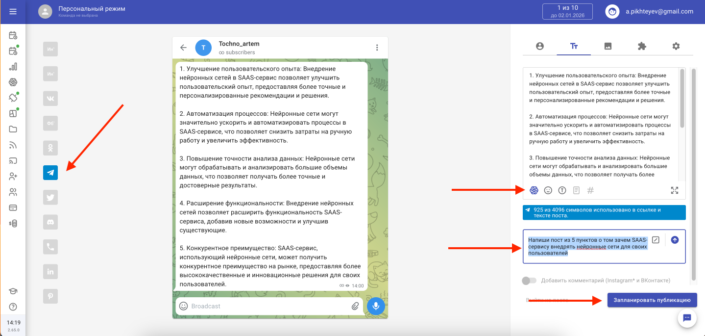
Примеры внедрения: SMMplanner

Slide 12
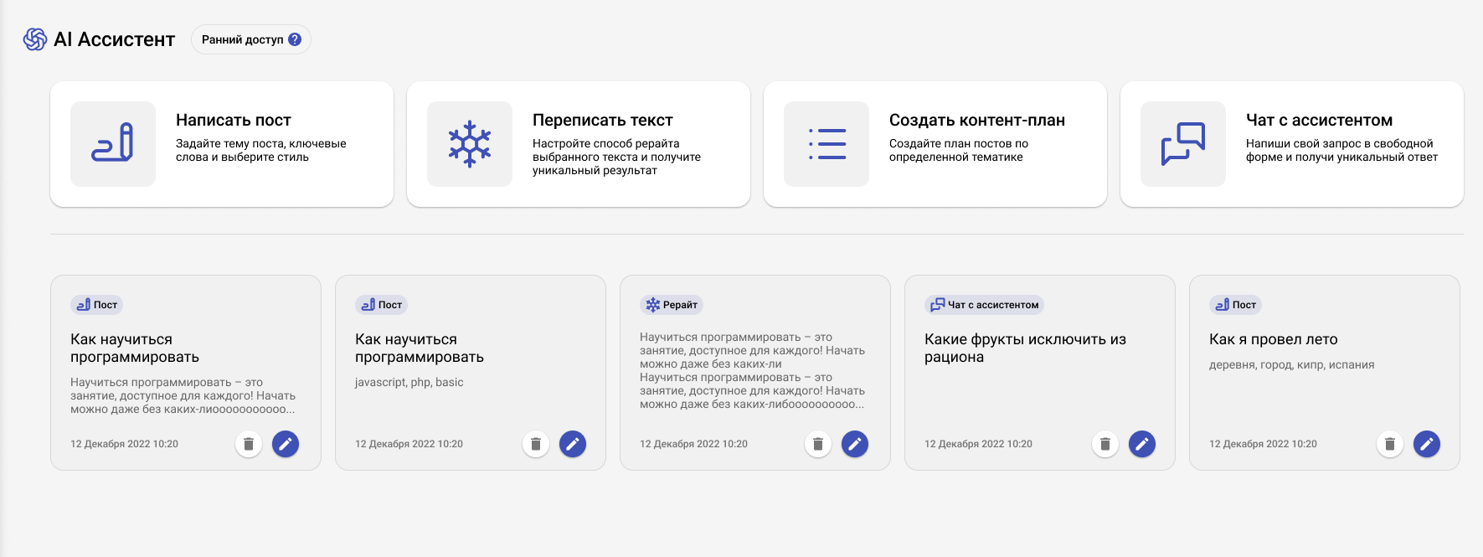
Примеры внедрения: SMMplanner

Slide 13
Зачем мы это делаем
Закрываем все потребности аудитории в одном окне: постинг + создание контента
Рассчитываем на большее время удержания пользователя в сервисе (retention rate)
Пользователи все равно найдут способ использовать нейронки, так пусть это будет у нас, чем у конкурентов и в непонятных чб тг

Slide 14
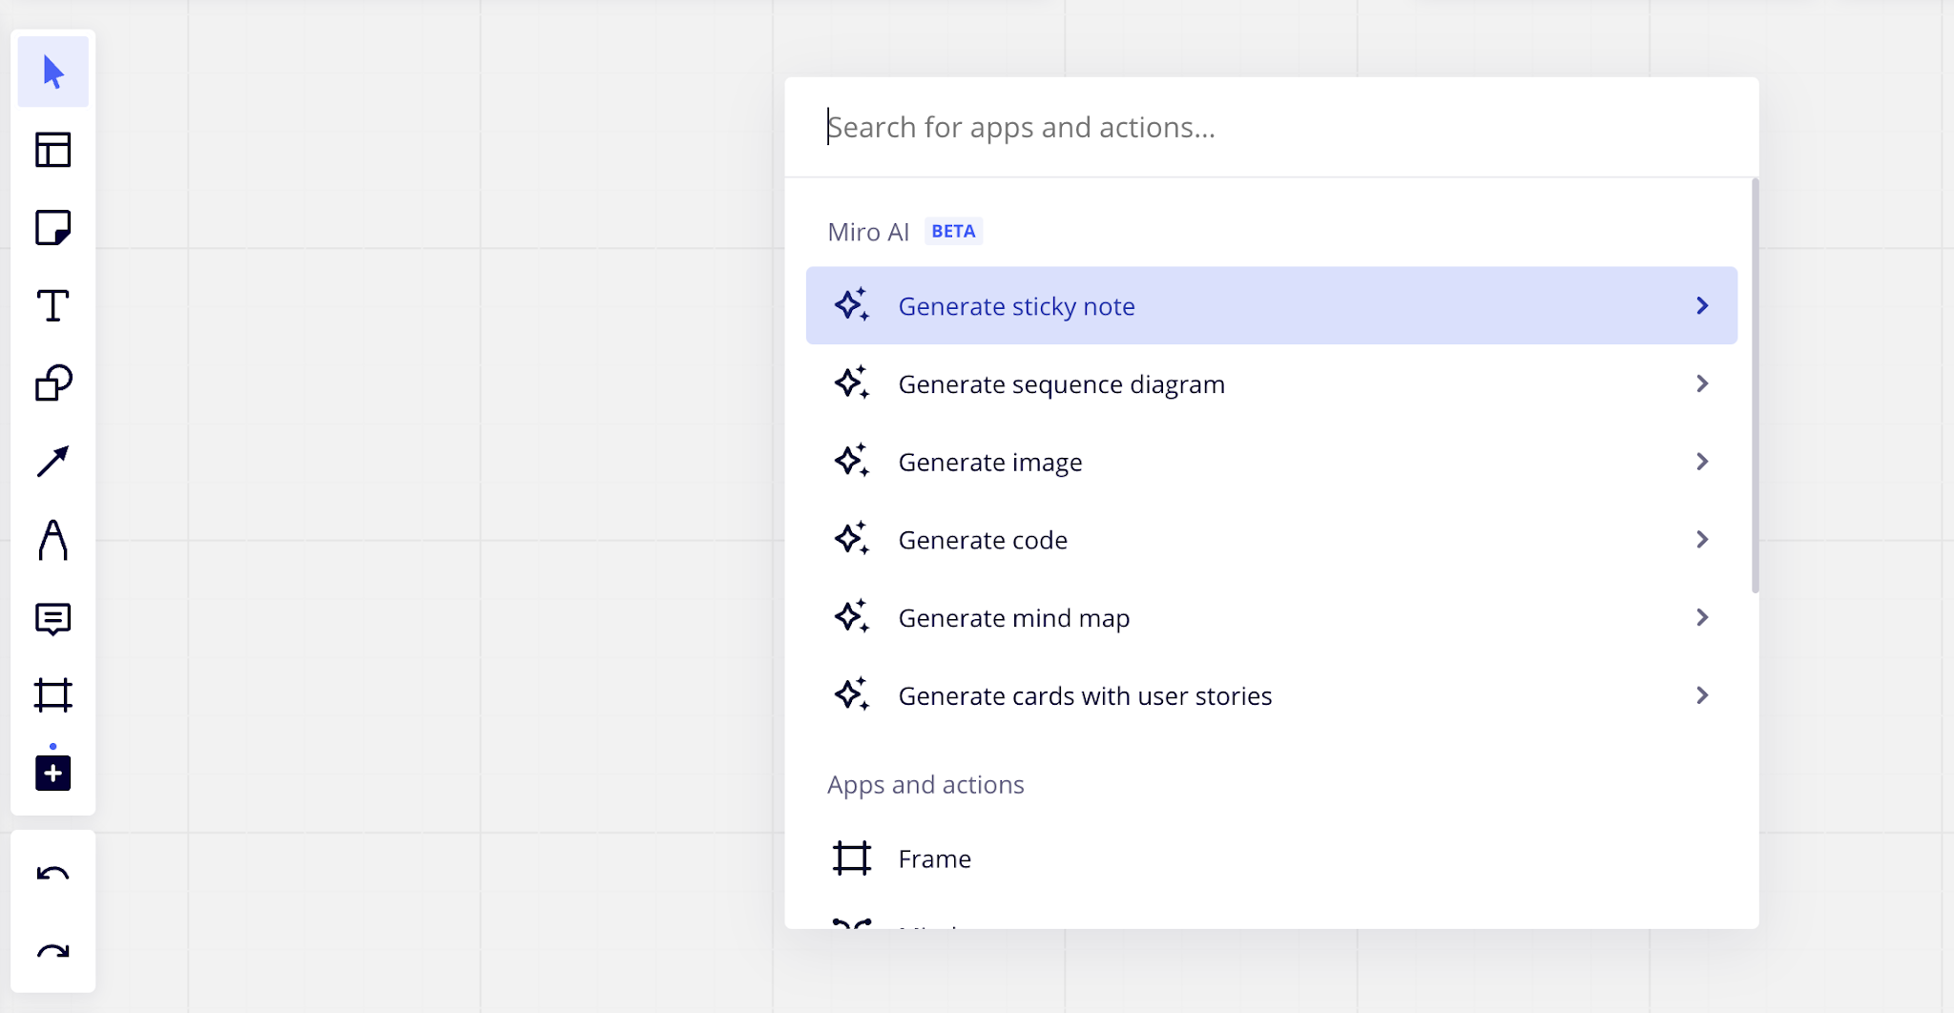
Примеры внедрения: Miro

Slide 15
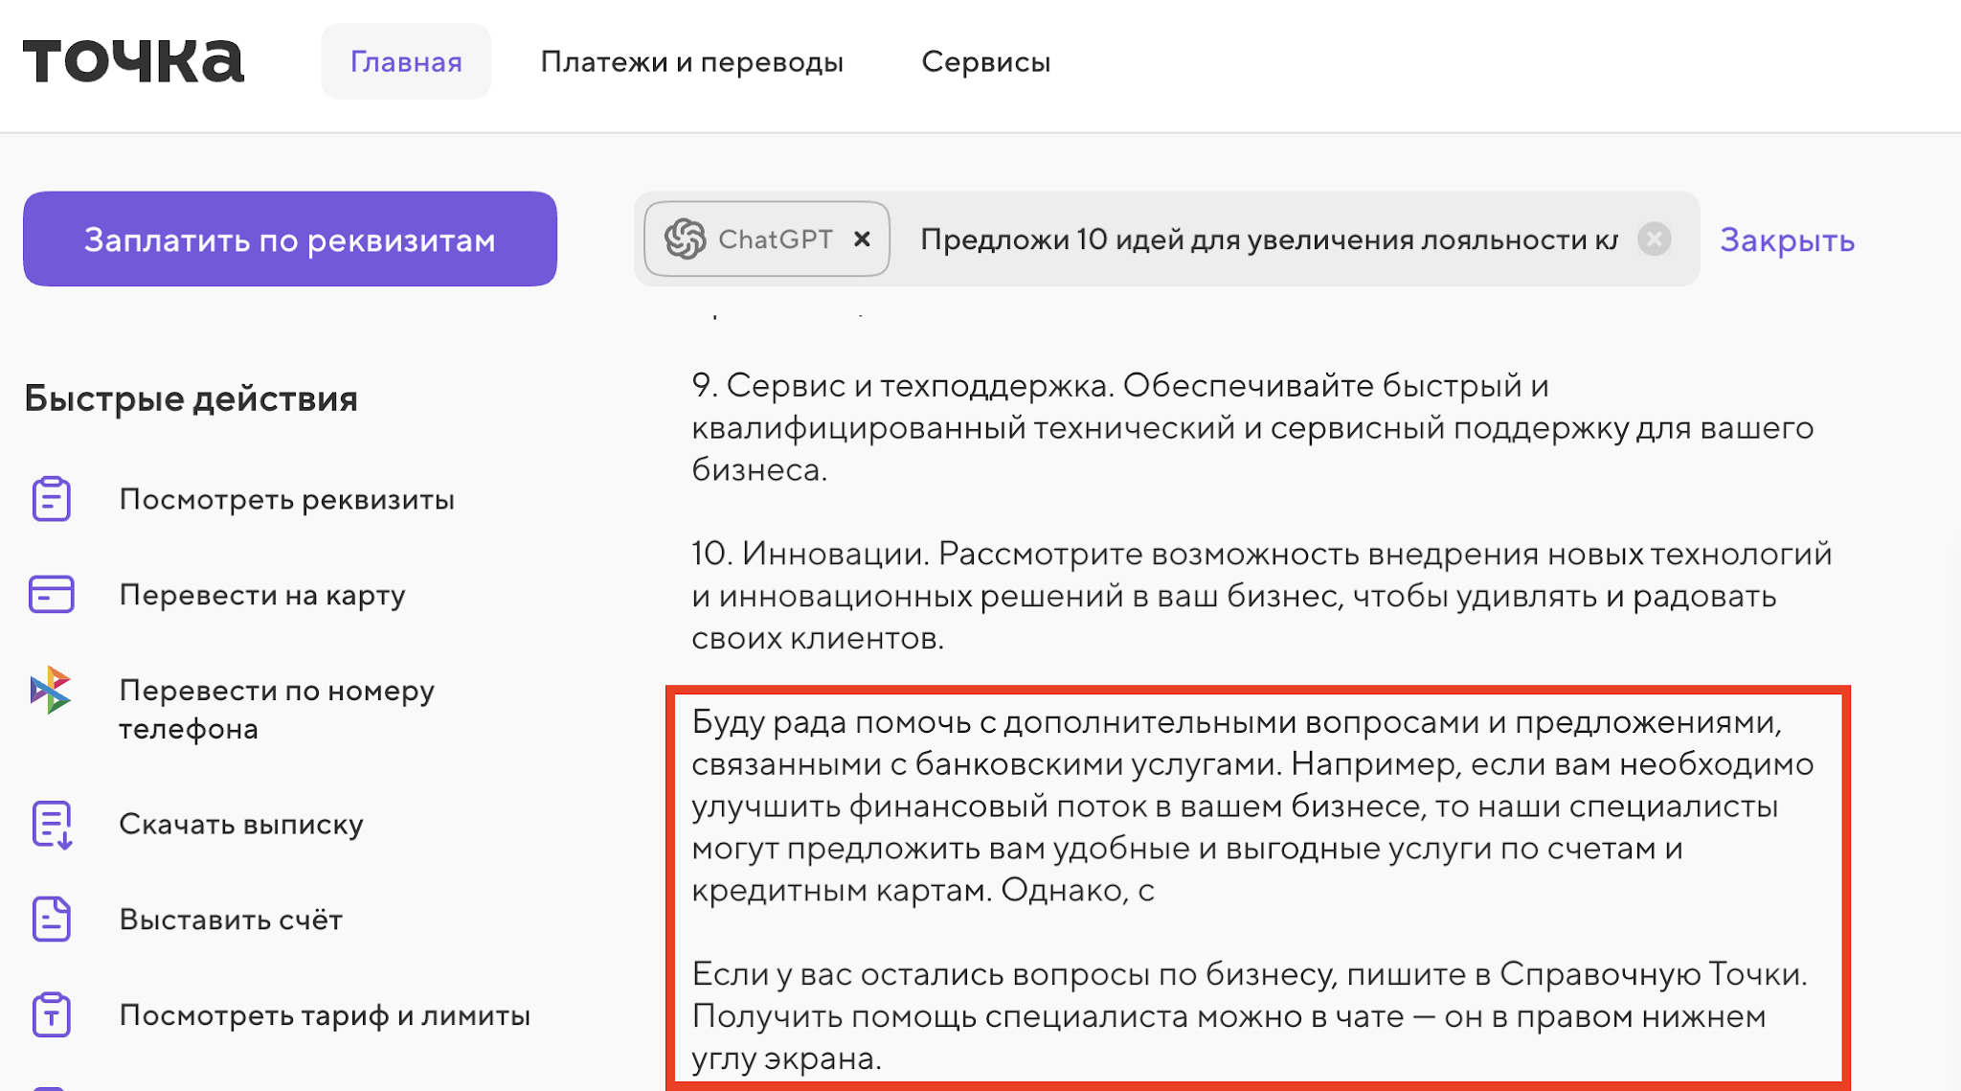
Примеры внедрения: Точка

Slide 16
Примеры внедрения: ROXOT

Slide 17
Важно понимать #1
Внедрение нейронки принесет пользу вашему бизнесу когда она усилит пользу которую получит пользователь вашего бизнеса.
Win-Win

Slide 18
Важно понимать #2
Лучшим решением будет не интеграция ИИ в ваш SAAS, а новый продукт: SAAS+ИИ

Slide 19
Выводы
Нейросети - это настоящее SAAS-сервисов
Это то что уже ждут пользователи от сервиса
Хорошее внедрение = когда мы лучше закрываем потребности аудитории
Новый продукт на основе SAAS+ИИ - это будущее, которое скоро наступит

Slide 20
Нейросети и наш маркетинг

Slide 21
Как мы используем
Помощь в ведении соцсетей
Идеи для таргетированной рекламы
Маркетинг: ЦА, проблемы, боли, исследования, участие в брейншторме
Развитие внутренних проектов

Slide 22
У нас есть
Аккаунты во всех соц.сетях
~ 300 000 аудитории
9 пабликов, где публикуется контент
И 1 SMM-щик

Slide 23
Что делают для нас
Пишут посты
Придумывают идеи для постов
Контент-план
Придумывают страхи, боли, потребности, возражения вашей ЦА
Напишут сценарий для рилс
По запросу рисовать креативы
Помогают придумывать креативную подачу в SMM

Slide 27
Таргетированная реклама
Рисовать креативы (можно через отдельные сервисы, многие используют midjourney)
Придумывать УТП и офферы для креативов
Анализировать результаты рекламы
Боли, проблемы, возражения аудитории

Slide 28
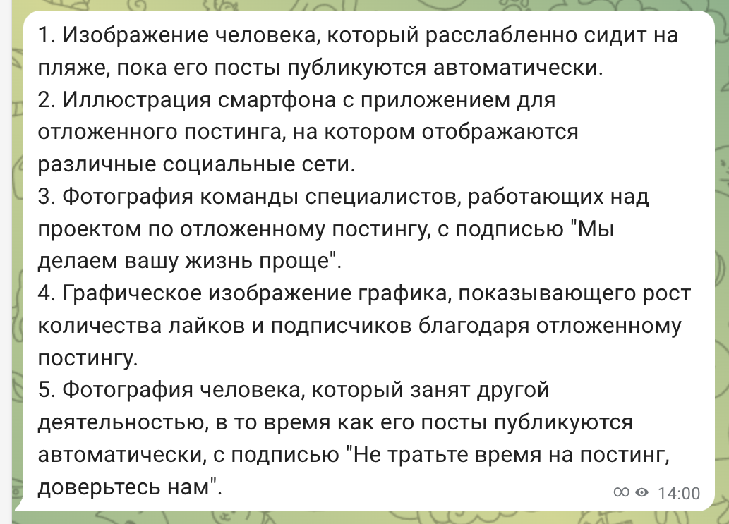
Таргетированная реклама
Попросил придумать, что изобразить на креативе для таргетированной рекламы сервиса отложенного постинга

Slide 29
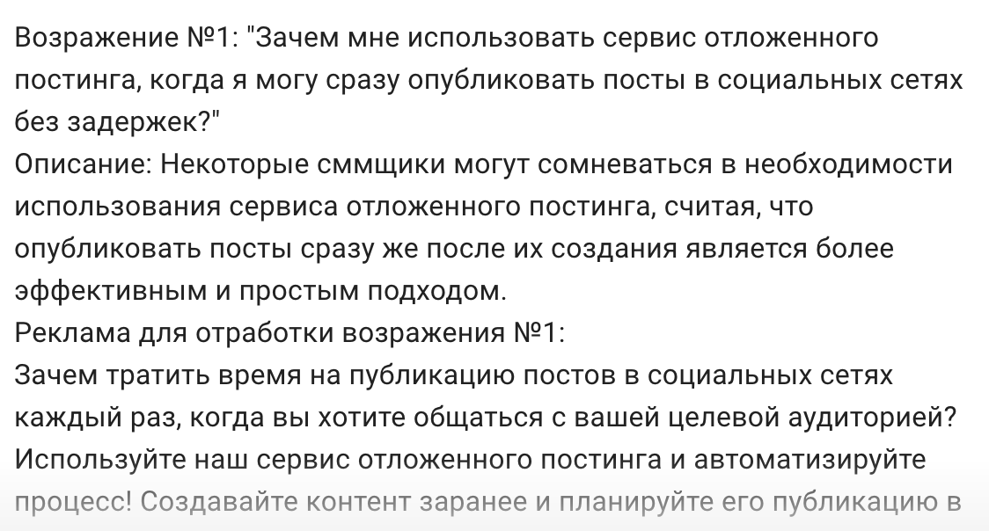
Таргетированная реклама
Какие возражения могут быть у сммщиков перед использованием сервиса отложенного постинга?
Напиши 3 возражения. Для каждого возражения составь рекламное объявление с отработкой возражения. Ответ пришли в формате: возражение № 1, его описание и реклама для него, возражение № 2, его описание и реклама для него и так далее

Slide 30
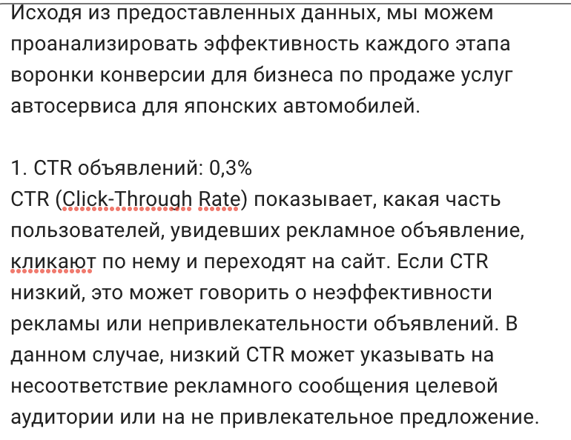
Таргетированная реклама
Ты маркетинговый аналитик. У тебя будет описание бизнеса и % конверсий на всех этапах воронки.
Проанализируй данные и укажи какие места в воронке являются наиболее слабыми. Объясни почему.
бизнес: продажа услуг автосервиса для японских автомобилей. маркетинговая воронка и конверсии. CTR объявлений 0,3%. Конверсия посетителей сайта в заявку на бесплатную диагностику 5%. Конверсия тех кто оставил заявку в приезды в автосалон 30%. Количество заявок на ремонт автомобиля после диагностики 10%.

Slide 31
Маркетинг
Боли, проблемы, возражения аудитории
УТП, офферы
Идеи для маркетинговой стратегии
Помогает работать с SWOT/7p и другими фрейворками
Помогает при брейнштормах

Slide 32
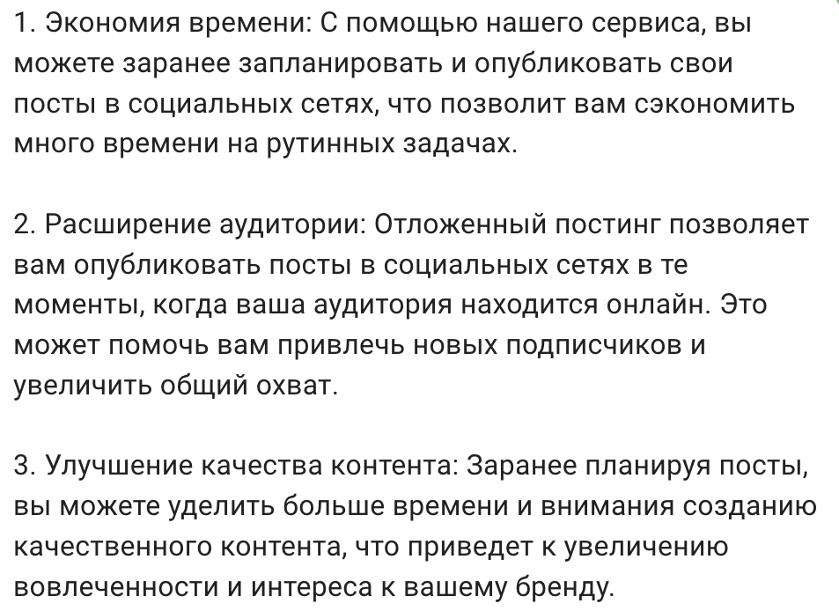
Маркетинг
ты директор по маркетингу сервиса отложенного постинга. объясни сммщику зачем ему использовать твой сервис. напиши 10 пунктов объяснения

Slide 33
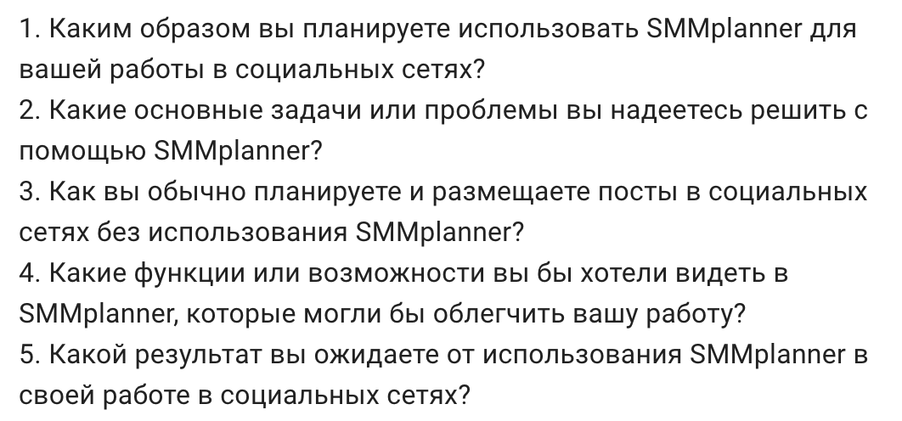
Маркетинг
Напиши вопросы для JTBD-интервью пользователя сервиса SMMplanner

Slide 34
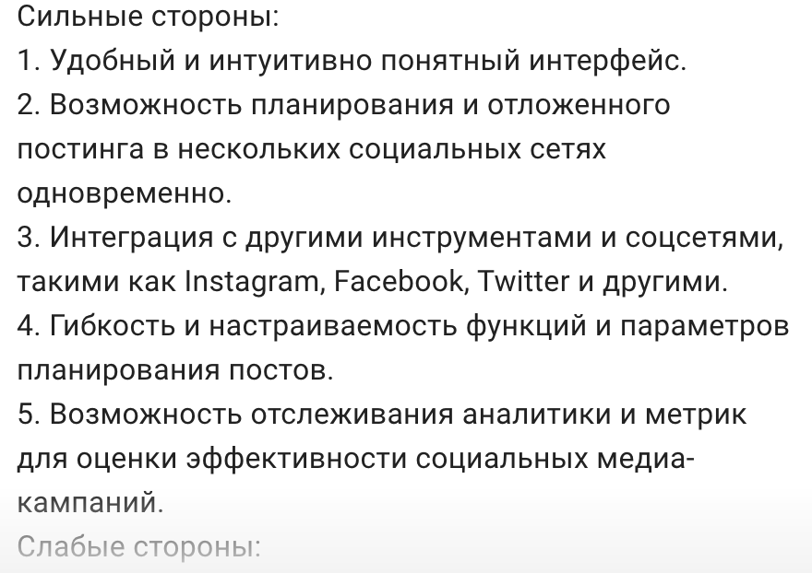
Маркетинг
проведи SWOT-анализ сервиса SMMplanner

Slide 35
Выводы:
Нейросети – помогают думать и придумывать
Экономят тонну времени на простых задачах
Самые активные пользователи ИИ внутри сервиса – наши сотрудники

Slide 36
Как еще планируем использовать

Slide 37
Например
Сократить расходы на тех.поддержку – внедрить + обучить ChatGPT
Расширить функционал сервиса за счет интеграции с другими ИИ (SD/MidJourney)

Slide 38
Нейросети открыли
окно возможностей.
Нужно этим воспользоваться.

Slide 39
Спасибо!
@tochno_artem

